Slide 1
Anemia falciforme
Simón Cano Rodas
Residente Medicina Interna

Slide 2
Introducción
Hemoglobinopatía más común
300.000 casos nuevos anuales
EEUU 230.000 Ingresos anuales a hospitales
2.4 Billones $US
Notes:
The vaso-occlusive pain crisis in sickle cell disease: Definition,
pathophysiology, and management

Slide 4
Introducción
Causado por substitución de aminoácidos en el 6 residuo de la cadena beta (p.Glu6Val)
Produce Hb S
Forma más común y grave homocigota HbSS
Otras formas: HbSC, HbS con beta talasemia (HbS/B0-talasemia o HbS/B+ talasemia)
Notes:
The vaso-occlusive pain crisis in sickle cell disease: Definition,
pathophysiology, and management

Slide 6
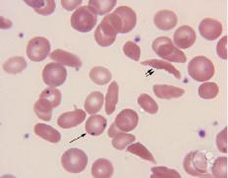
FISIOPATOLOGÍA
HbS desoxigenada
Cristalización-formación de polímeros
Deforma la estructura del glóbulo rojo
Obstrucción microvascular

Slide 7
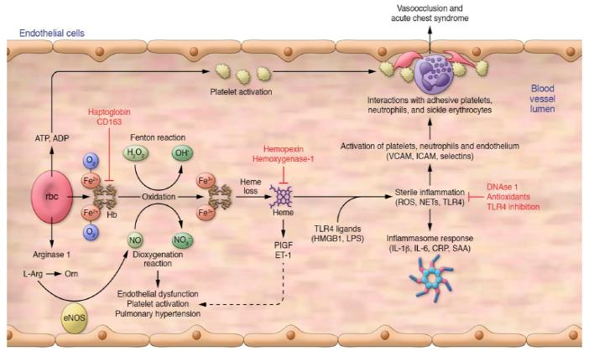

Slide 8
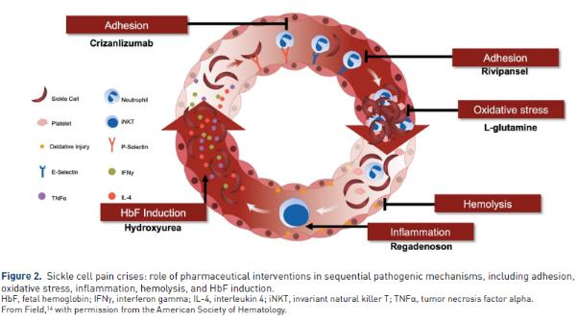

Slide 9
COMPLICACIONES AGUDAS

Slide 10
CRISIS VASO OCLUSIVA (VOC)
Causa 95% de las hospitalizaciones
Frecuencia de VOC junto síndrome torácico agudo (ACS)
Predictores de mortalidad
Impacto en calidad de vida
Notes:
The vaso-occlusive pain crisis in sickle cell disease: Definition,
pathophysiology, and management

Slide 11
CRISIS VASO OCLUSIVA (VOC)
Factores desencadenantes
Hipoxemia
Deshidratación (Vómito/Diarrea)
Infección
Fiebre
Estrés físico/emocional
Trauma
Diuréticos, esteroides
Notes:
The vaso-occlusive pain crisis in sickle cell disease: Definition,
pathophysiology, and management

Slide 12
Clínica
Inicio súbito
Punzante
Región lumbar, articulaciones y extremidades.
Otras causas de dolor: Necrosis avascular, úlceras, OMC, neuropático

Slide 13
FACTORES DE RIESGO

Slide 14
TRATAMIENTO
Opioides (30 minutos)
Morfina - Hidromorfona
Acetaminofen - AINES
AINES - crisis leve a moderada
** OJO: nefropatía
Otros: Hidratación, antieméticos, O2 si hay hipoxia
Notes:
VOC se asocia a inflamación, reducen dosis de opioide

Slide 15
TRATAMIENTO
Hidroxiurea
3 crisis en 3 meses
Dolor que interfiere en calidad de vida
ACS grave o recurrente
44% menos VOC vs placebo, reducción mortalidad 40% a 9 años
Notes:
VOC se asocia a inflamación, reducen dosis de opioide

Slide 16
INFECCIONES
Hipoesplenismo funcional
Infecciones
S. pneumoniae, N. meningitides, H. influenzae

Slide 17
Síndrome torácico agudo
Definición:
Infiltrado nuevo en la Rx usualmente acompañado de fiebre, dolor en tórax, taquipnea, sibilancias o tos
Causas:
Infección, hipoventilación asociada al dolor/sedación, embolismo graso (infarto óseo)
38% se encuentra causa infecciosa

Slide 18
Síndrome torácico agudo
Niños: Mycoplasma, virus sincitial respiratorio
Adultos: Chlamydia
Otros agentes - neumococo
Ceftriaxona + macrólido
Casos graves: transfusión

Slide 19
Síndrome torácico agudo
Infiltrado aparece 24-48 horas
OJO: diagnóstico diferencial TEP
ASH: recambios o transfusión simple en ACS “moderado”
Simple si Hb <9
Grave: Caída rápida de Hb , hipoxemia grave, requerimiento de VM
Automatizado disminuye HbS más rápido

Slide 20
Síndrome torácico agudo
Otras recomendaciones de transfusión:
Alto riesgo de complicaciones (Cardiopatía, falla respiratoria)
Anemia <6g/dL
Ausencia de mejoría luego de 72 horas
Condiciones especiales (POP, Posparto, embarazo)
HbS<30%, Hto post aféresis 28-30%

Slide 21
Stroke
Isquémico en la infancia
*5-10% de los niños
3-4 décadas - Hemorrágico
TRATAMIENTO: Transfusión con recambio
Meta HbS menor 30%

Slide 22
Stroke
Mantener Hb 10g/dL
Evitar hiperviscocidad (Hto<30%)
Automatizado si se descartó sangrado (Citrato)

Slide 23
Anemia aguda, secuestro hepático/esplénico
Hepato/esplenomegalia - Secuestro hepático/esplénico
Parvovirus B19, CMV, Ebstein Barr - crisis aplásica (Hb>2gr/dL)
Hemólisis aguda- preguntar por hemoderivados (Extrainstitucionales)
Se recomienda fenotipo extendido para todos estos pacientes antes de hemoderivados

Slide 24
CRISIS HEPÁTICA AGUDA
10% de los pacientes con VOC
Fiebre, dolor hipocondrio derecho e ictericia
Hepatomegalia dolorosa

Slide 25
CRISIS HEPÁTICA AGUDA
Es generada por obstrucción de sinusoides - isquemia -infarto
ALT/AST elevadas 1-3 veces LSN, Hiperbilirrubinemia directa (<15)
Alteraciones bioquímicas resuelven 3-14 días
Tratamiento de soporte de VOC

Slide 26
SECUESTRO HEPÁTICO AGUDO
Secuestro de eritrocitos
Dolor hipocondrio derecho - hepatomegalia - Anemia progresiva
Disminución Hto y aumento de reticulocitos

Slide 27
SECUESTRO HEPÁTICO AGUDO
Hiperbilirrubinemia marcada (24mg/dL) - Conjugada
FA elevada 650 IU/L
Transaminasas normales usualmente
Tratamiento de soporte, Transfusiones
Resolución 3-4 días - hiperviscosidad- Falla cardiaca, ACV, SCA

Slide 28
COLESTASIS AGUDA INTRAHEPÁTICA
Crisis hepática que progresa a disfunción multiorgánica
Pocos casos reportados
Hiperbilirrubinemia conjugada
Elevación de transaminasas >1000
Elevación FA
Prolongación de tiempos de coagulación, fibrinógeno bajo

Slide 29
PRIAPISMO
Causa más común de priapismo isquémico
Requiere tratamiento para evitar daño tisular
Tratamiento:
LEV: 1500 mL/24 horas
Analgesia
Descompresión
Transfusiones (24 horas) - HbS<30%

Slide 30
TRANSFUSIONES

Slide 32
TRANSFUSIONES
Antígenos extendidos: C/c, E/e, K,Jka/Jkb,Fya/Fyb, M/N, S/s
Inmunoglobulina, esteroides y/o Riuximab
Si requerimiento agudo de transfusión y alto riesgo de reacción hemolítica (sangre no compatible) o historia de hemólisis con transfusión recurrente o grave
Recambio Automático vs manual

Slide 33
COMPLICACIONES CRÓNICAS

Slide 34
Hipertensión pulmonar
Crisis VOC recurrentes
Hemólisis - liberación de Hb - NO -Radicales libres - VOC
Prevalencia 6-10%
Mayoria de los casos postcapilar (disfunción diastólica)
Precapilar menos común

Slide 35
Hipertensión pulmonar
Tratamiento:
Intensificar terapia (HU)
Identificar desencadenantes
Tratar VOC y ACS
PDE5, antagonistas endotelina, Iloprost - Estudios no aleatorizados

Slide 36
HEPATOPATÍA
10% De los pacientes
Isquemia,secuestro y colestasis intrahepática
Hemólisis crónica - Cálculos
Relacionado con hemoderivados - Hierro, hepatitis viral.

Slide 37
ENFERMEDAD RENAL
Hipostenuria, poliuria manifestaciones tempranas
Hematuria microscópica -Necrosis papilar
Tubulopatía - Hiperkalemia (disminución excreción tubular)
ERC 5-30% de los pacientes

Slide 38
ENFERMEDAD ÓSEA
NECROSIS AVASCULAR
Cabeza femoral-hombro
RMN
Cirugía si dolor o limitación funcional
OSTEOMIELITIS
Más común en huesos largos
TB, salmonella, S. aureus, H. influenzae, E. coli, Enterobacter

Slide 39
ÚLCERAS
Asociadas con enfermedad hemolítica
Hb baja, LDH elevada
Daño en microcirculación, insuficiencia venosa, trombosis in situ, disautonomia
Más comunes en región maleolar

Slide 40
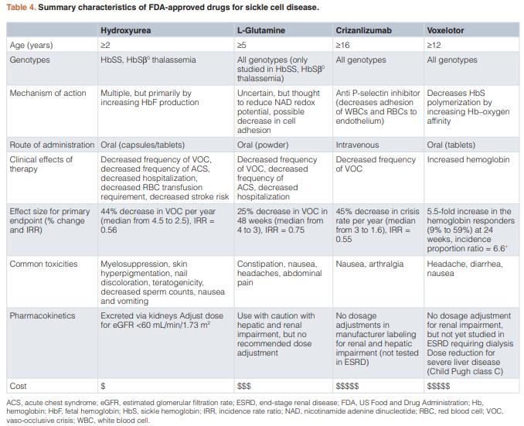

Slide 41
MUCHAS GRACIAS

